Slide 1
Bases de Datos II
Introducción a la estructura de una
BD Oracle
Ingeniería en Informática
Facultad Politécnica – UNA
Prof. Ing. Joaquín Lima

Slide 2
Bases de Datos Oracle
Una Base de Datos Oracle (BDO) es un conjunto de archivos del sistema operativo subyacente que contiene tanto los datos de usuario como los datos estructurales acerca de la BDO.
Una Instancia de Oracle es el conjunto de procesos a través de los cuales es escrita o leída información de una BDO en particular.
Las propiedades de una Instancia de Oracle son establecidas a través de parámetros de inicialización, guardados en archivos de configuración que son leídos cuando una instancia se inicia.
Cada BDO es identificada por un nombre único denominado Oracle System ID (SID)

Slide 3
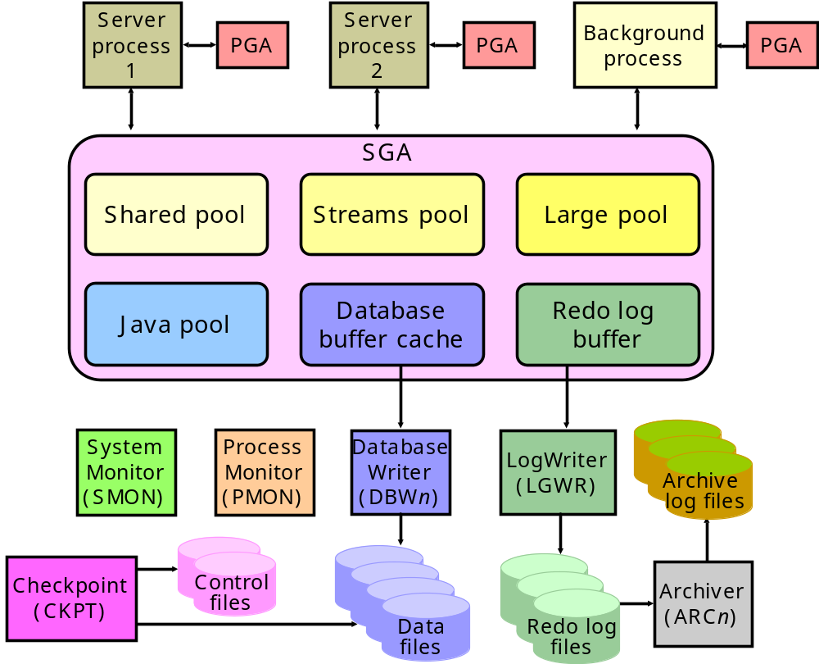
Estructura de una Instancia

Slide 4
Estructura Física de una BD Oracle
Una BD Oracle tiene una estructura física y una estructura lógica.
  La estructura física se corresponde a los ficheros del sistema operativo
    De datos (datafiles),
    De recuperación (redolog y archivelog), y
    De control (controlfiles).
  La estructura lógica está formada por:
    Tablespace
    Objetos de una o más BD
      tablas, vistas, índices,...

Slide 5
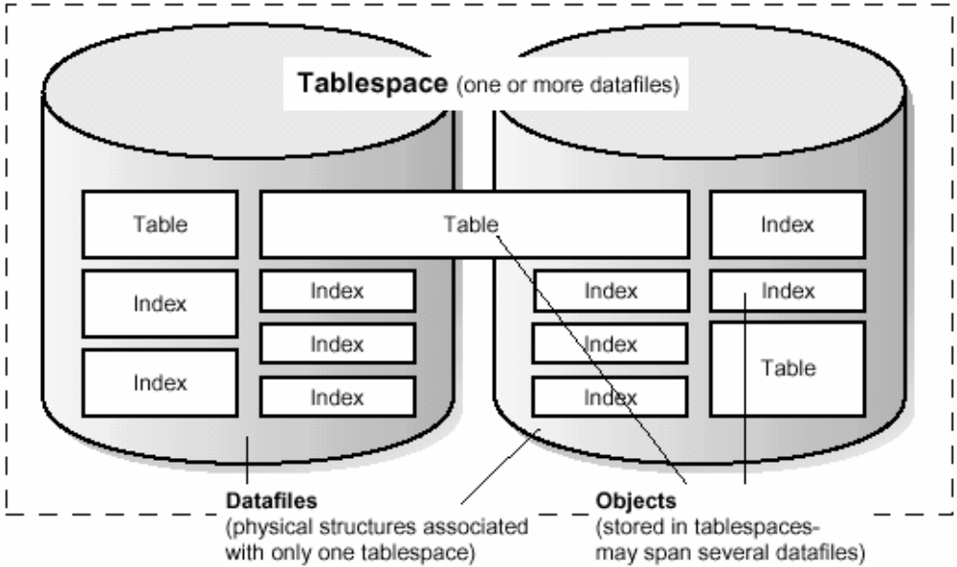
Estructura Lógica
Una BD Oracle se divide en unidades de almacenamiento lógicas denominadas Tablespaces.
Las Tablespaces contienen los distintos objetos de una o más bases de datos

Slide 6
Estructura Lógica
Una BD puede estar formada por uno o más Tablespaces
Al menos siempre existe un tablespace denominado SYSTEM
Un Tablespace se compone de uno o más ficheros de datos (datafiles)
Tablespace
SYSTEM
Tablespace de
USUARIO
Archivo1.ora
Archivo2.ora
Archivo3.ora
Disco 1
Disco 2

Slide 7
Estructura Lógica
Los Esquemas en Oracle corresponden a todos los objetos creados por un usuario dentro de una BDO
No existe ninguna relación entre los esquemas y los tablespaces.
Un esquema puede estar en uno o más tablespaces.

Slide 8
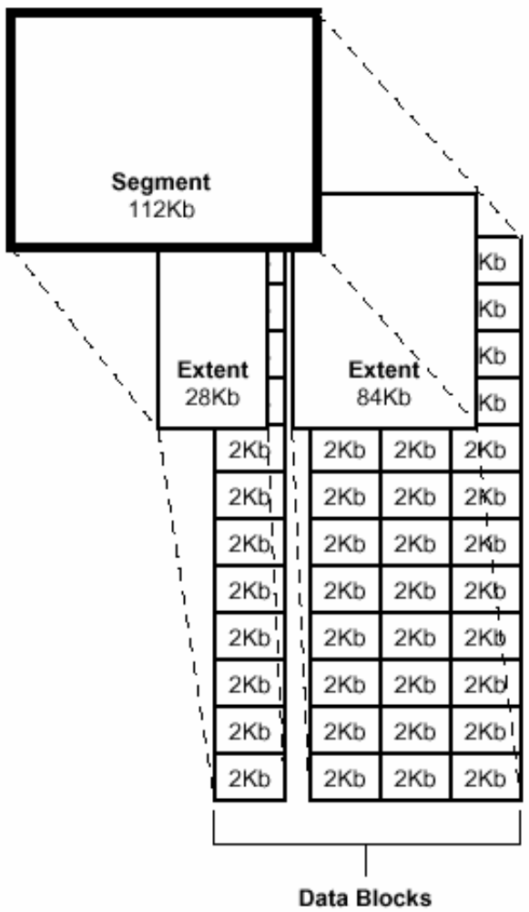
Estructura Lógica
En Oracle se gestiona el espacio de disco mediante Estructuras Lógicas de Almacenamiento:
  Bloques de datos: corresponden al nivel de granularidad más fino de tamaño igual a un número de bytes contiguos en el disco. Su tamaño mínimo es de 2 KB y no guarda relación con el bloque definido por el Sistema de Archivos.
  Extensiones: espacios formados por es un numero de bloques de datos contiguos.
  Segmentos: es un conjunto de extensiones utilizadas para almacenar utilizadas para almacenar un objeto de la BD

Slide 9
Estructura Lógica
Existen varios tipos de segmentos:
  Segmentos de datos
    para tablas o clusters.
  Segmentos de índices
  Segmentos de rollback
    para poder deshacer / rehacer cambios hechos por transacciones.
  segmentos temporales.
    Hay varios tipos de sentencias en las que Oracle se ve en la obligación de utilizar los segmentos temporales: ordenaciones.
    SELECT ... ORDER BY...
    SELECT ... GROUP BY...
    SELECT ... UNION ...
    SELECT DISTINCT ...
Oracle va incrementando el espacio para los segmentos mediante las extensiones.
Cuando una extensión está llena y se necesita más espacio se crea otra extensión, que puede no estar contigua a la anterior en el disco.

Slide 10
Estructura Física
Archivos de Datos.
  Estos archivos son de tamaño fijo y se establecen cuando se crea la base de datos o cuando crean tablespaces.
  Los datos en los archivos de datos son leídos cuando se necesitan y son situados en una caché de memoria compartida (SGA, System Global Area = 50% de la memoria principal).
  Las modificaciones en los datos se guardan ante una petición o cuando los datos son eliminados de la SGA por falta de memoria libre para atender más peticiones.
Archivos RedoLog
  Registran todos los cambios (insert, update, delete, create, alter o drop) sobre la BD y sirven para poder recuperar datos ante un error.
Archivos ArchiveLog
  Copia de los archivos RedoLog generados hasta un momento en el que se ha consumido el espacio reservado para los mismo.
  Permiten guardar varias series de información de recuperación extendiendo la capacidad de recuperación de datos.
Archivos de Control
  Almacenan información de la estructura física de la BD.

Slide 11
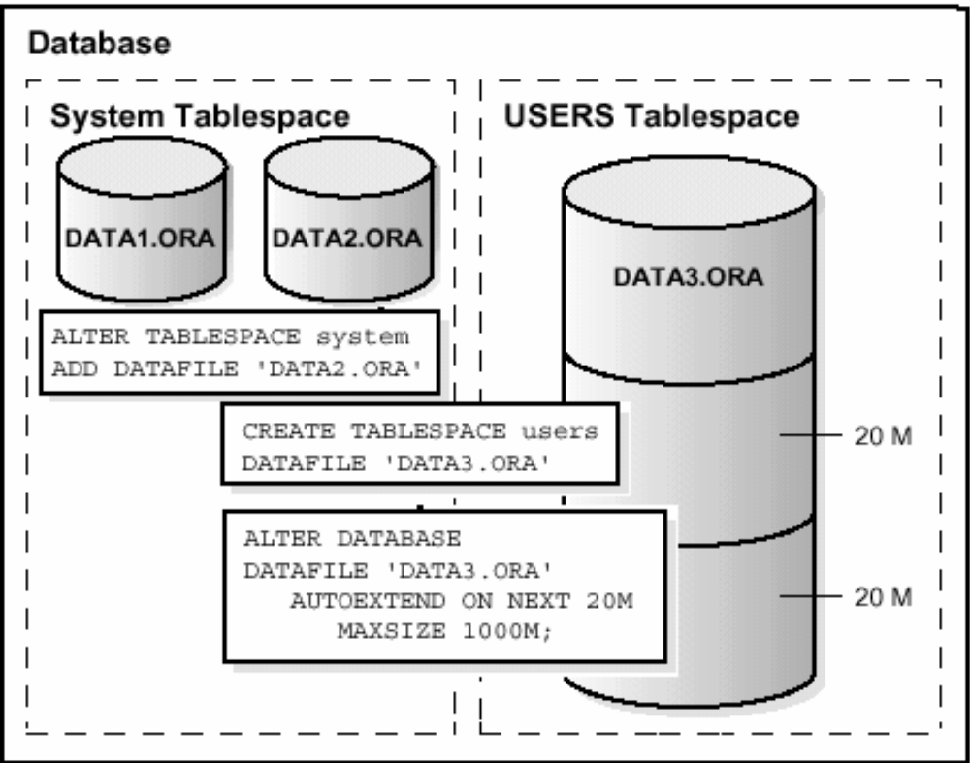
Estructura Física

Slide 12
Estructura Física
CREATE DATABASE test
LOGFILE '/path/to/redo1.log' size 100M,
CHARACTER SET UTF8
DATAFILE '/path/to/system.dbf'
SIZE 500M AUTOEXTEND ON NEXT 10M
MAXSIZE UNLIMITED
DATAFILE '/path/to/sysaux.dbf' SIZE 100M
AUTOEXTEND ON NEXT 10M MAXSIZE UNLIMITED
UNDO TABLESPACE undotbs1
DATAFILE '/path/to/undotbs1.dbf' SIZE 100M
DEFAULT TEMPORARY TABLESPACE temp
tempfile '/path/to/temp01.dbf' SIZE 100M;

Slide 13
Estructura Física
Tablespace:
  Una BD se divide en varios tablespaces, y para cada uno de ellos se asocian uno o varios ficheros.
  La capacidad total del tablespace coincidirá con la suma de los tamaños de los ficheros.
  Es pues una decisión de diseño especificar cuantos Tablespace son necesarios y cual debe de ser el tamaño de los ficheros asociados.
  CREATE TABLESPACE TS_DATOS
  DATAFILE ‘/path/to/fichero1.ora’ SIZE 100M,
  DATAFILE ‘/path/to/fichero2.ora’ SIZE 250M;
  En este caso se crea un tablespace TS_DATOS asociado a dos ficheros con una capacidad total de 350M.

Slide 14
Estructura Física
Tablas
  Al momento de crear una tabla se debe especificar en que Tablespace se guardara
  Un decisión importante es decidir cual será el tamaño apropiado de las extensiones que formarán parte del segmento que contiene la tabla.
  La filas se almacenan consecutivamente en el disco, para mejorar la recuperación de datos se debería especificar un tamaño adecuado para las extensiones de manera a:
    Minimizar su número
    Maximizar la cantidad de registros recuperados en cada lectura.

Slide 15
Estructura Física
Tablas
  Los parámetros para el almacenamiento físico de una tabla se incluyen en la clausla STORAGE:
    INITIAL: denota el tamaño de la extensión inicial.
    NEXT: indica el tamaño de las extensiones siguientes.
    MINEXTENTS: indica el numero mínimo de extensiones.
    MAXEXTENTS: indica el numero máximo de extensiones.
    PCTINCREASE: es un factor de crecimiento de una extensión a la siguiente.
  CREATE TABLE Alumnos (...)
  TABLESPACE TS_DATOS
  STORAGE ( INITIAL 20K NEXT 30K
  MINEXTENTS 1 MAXEXTENTS 10 PCTINCREASE 0);
  En este ejemplo la tabla alumno se almacenara en una extensión inicial de 20K, y las extensiones sucesivas serán de 30K, hasta un máximo de 10 extensiones.

Slide 16
Estructura Física
Tablas
  Las tuplas se almacenan en Oracle como registros de tamaño variable. Lo cual puede llevar casos en que una fila ocupe dos bloques.
  El parámetro PCTFREE obliga a que un porcentaje del bloque quede libre para realizar una inserción en el mismo.
  Para que varias inserciones se puedan hacer sobre un mismo bloque (con el objetivo de evitar muchos accesos al disco), se puede establecer un espacio mínimo al que deberá caer el uso de un bloque que se ha llenado previamente antes de volver a insertar filas en el mismo. Esto se establece a través del parámetro PCTUSED.
  CREATE TABLE Alumnos (...) TABLESPACE TS_DATOS PCTFREE 20 PCTUSED 40 STORAGE (INITIAL 20K NEXT 30K MINEXTENTS 1 MAXEXTENTS 10 PCTINCREASE 0);
  En este ejemplo:
    Se reservará el 20% de cada bloque para evitar encadenamientos.
    Un bloque que se ha llenado previamente, no se volverá a utilizar para inserciones hasta que su porcentaje de utilización sea <= al 40%.

Slide 17
Estructura Física
Índices
  Conviene por razones de eficiencia separar las tablas e índices en tablespaces que estén ubicados en discos diferentes para poder realizar en paralelo peticiones de E/S sobre los discos. Evitar la contención del disco
  CREATE TABLESPACE TS_INDICES
  DATAFILE ‘/disco1/indices’ SIZE 100M;
  CREATE INDEX nom_ind ON Alumnos ( ...atributos....)
  TABLESPACE TS_INDICES PCTFREE 10
  STORAGE ( INITIAL 10K NEXT 10K
  MINEXTENTS 1 MAXEXTENTS 10
  PCTINCREASE 0);

Slide 18
Estructura Física
Cluster (agrupaciones)
  Cuando dos tablas tienen atributos mediante los cuales es usual realizar concatenaciones (joins), puede resultar más eficiente guardar las tuplas que se concatenan de ambas relaciones en el mismo bloque.
CREATE CLUSTER personnel ( department_number NUMBER(2) )
SIZE 2K
STORAGE (INITIAL 100K NEXT 50K);
CREATE TABLE emp (
empno NUMBER PRIMARY KEY,
ename VARCHAR2(10) NOT NULL
deptno NUMBER(2) NOT NULL
) CLUSTER personnel (deptno);
CREATE TABLE dept (
deptno NUMBER(2) PRIMARY KEY,
dname VARCHAR2(9),
loc VARCHAR2(9)
) CLUSTER personnel (deptno);

Slide 19
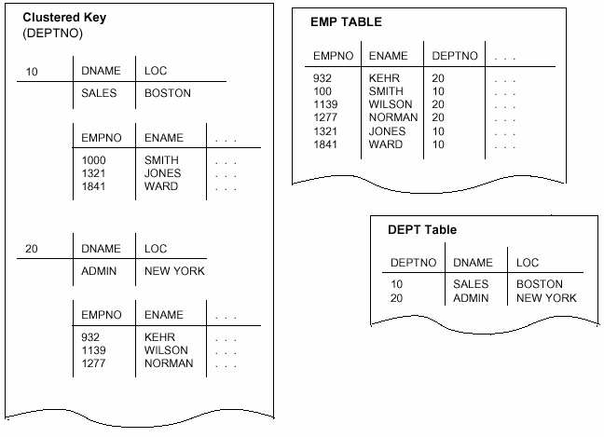

Slide 20
Estructura Física
Dispesión (Hashing)
  Existe una variación en el uso de los clusters y es el uso de dispersión.
  En este caso las filas se almacenaran por el valor hash de la clave del cluster.
  Si la dispersión que se implementa es estática es necesario conocer cuándo se crea el rango de valores de la función de dispersión
  En este momento se reserva espacio para todos los bloques del cluster y los conflictos se resuelven mediante cubos de desborde
CREATE CLUSTER cl_1 ( clave NUMBER(4) )
SIZE 512
HASH IS clave MOD 300 HASKEY 300
TABLESPACE ts_datos PCTFREE 20
STORAGE ( INITIAL 20K NEXT 30K MINEXTENTS 1 MAXEXTENTS 10 PCTINCREASE 0);
CREATE TABLE trial (
trialno NUMBER(4) PRIMARY KEY,
…
) CLUSTER cl_1( trialno );

Slide 21
